Slide 1
Kolmice, rovnobežky rôznobežky
Matematika 5.ročník

Slide 2
Kolmice, rovnobežky, rôznobežky – sú dvojice priamok
Na rysovanie kolmíc používame pravítko s ryskou
Na rysovanie rovnobežiek používame 2 pravítka
Na rysovanie rôznobežiek postačí 1 ľubovoľné pravítko
Kolmica a rôznobežky majú jeden spoločný bod - priesečník
Rovnobežky sú priamky, ktoré nemajú žiadny spoločný bod
Úlohy budeme nielen rysovať, ale aj zapisovať pomocou matematických
značiek

Slide 3
Matematické značky
p, k, m, a, b ... - označenie priamok
A, B, C, M, ... - označenie bodov
... - označenie kolmosti
ǁ ... - označenie rovnobežnosti
ϵ ... - leží, patrí
ǁ ... - označenie rôznobežnosti
∩ ... - označenie priesečníka

Slide 4
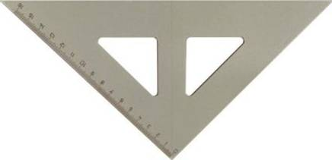
Rysovanie kolmíc
Úloha1
Narysuj ľubovoľnú priamku p. Zostroj ľubovoľnú priamku r, ktorá bude kolmá na priamku p. Kolmosť zapíš.
Je kolmé
p
p r
r

Slide 5
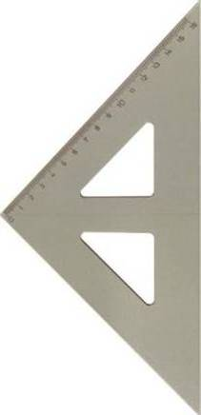
Úloha 2
Narysuj priamku p a bod K, ktorý leží na priamke p. Zostroj priamku k, ktorá bude kolmá na priamku p a prechádza bodom K. Kolmosť zapíš.
Je kolmé
leží
p k, K ϵ k, K ϵ p
p
K
k

Slide 6
Úloha 3
Narysuj priamku a, bod B, ktorý neleží na priamke a. Zostroj priamku b kolmú na priamku a , ktorá prechádza bodom B. Kolmosť zapíš.
Je kolmé
B
a b, B ϵ b
leží
b
a

Slide 7
Rysovanie rovnobežiek
Úloha 1
Narysuj ľubovoľnú priamku k . Narysuj ľubovoľnú priamku m rovnobežnú s priamkou k . Rovnobežnosť zapíš
Je rovnobežná
k ǁ m
m
k

Slide 8
Úloha 2
Narysuj priamku b a bod B , ktorý neleží na priamke b. Narysuj priamku a, ktorá bude rovnobežná s priamkou b, a prechádza bodom B. Rovnobežnosť zapíš.
Je rovnobežná
a ǁ b , B ϵ a
B
leží
a
b

Slide 9
Rysovanie rôznobežiek
Úloha 1
Narysuj priamku n Vyznač bod N, ktorý leží na priamke n. Zostroj priamku s prechádzajúcu bodom N . Rôznobežnosť zapíš.
s
Je rôznobežné
s ǁ n,
s ∩ n = {N}
N
n
Priesečník

Slide 10
Úloha 2
Narysuj priamku p a mimo nej bod R. Bodom R narysuj priamku r rôznobežnú s priamkou p. Ich priesečník označ P. Rôznobežnosť zapíš.
p
Je rôznobežné
R
p ǁ r,
p ∩ r ={P}
P
r
Priesečník

Slide 11
Ďakujem za pozornosť
Vypracovala : Mgr. Anna Trilcová

